Slide 1
ZDRAVSTVO I HIGIJENA SREDNJOVJEKOVNE EUROPE
Tonća Mustapić

Slide 2
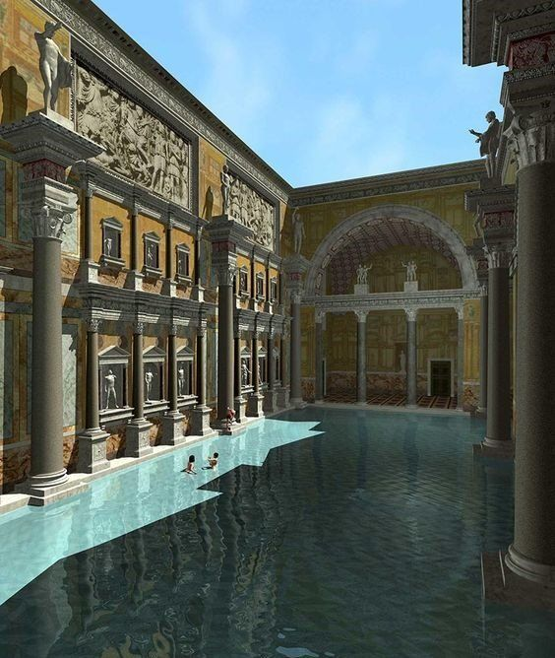
Usporedba higijene između srednjeg i starog vijeka
Za ovu usporedbu uzet ćemo primjer Rimskog Carstva
Rimljanima je higijena bila ekstremno važna, prali bi se svaki dan, često su išli u javna kupališta koja su se koristila za tuširanje, kupanje i druženje
Također su imali privatne kupaonice u svojim domovima
Koristili su jako puno higijenskih proizvoda (razna ulja, sapune ,parfeme…)
Imali su složen sustav akvadukta i javnih fontana koji su im osiguravali čistu vodu za piće i pranje.
U kasnijim razdobljima carstva postojala su 144 javna zahoda, od kojih je većina bila smještena uz javna kupališta

Slide 3
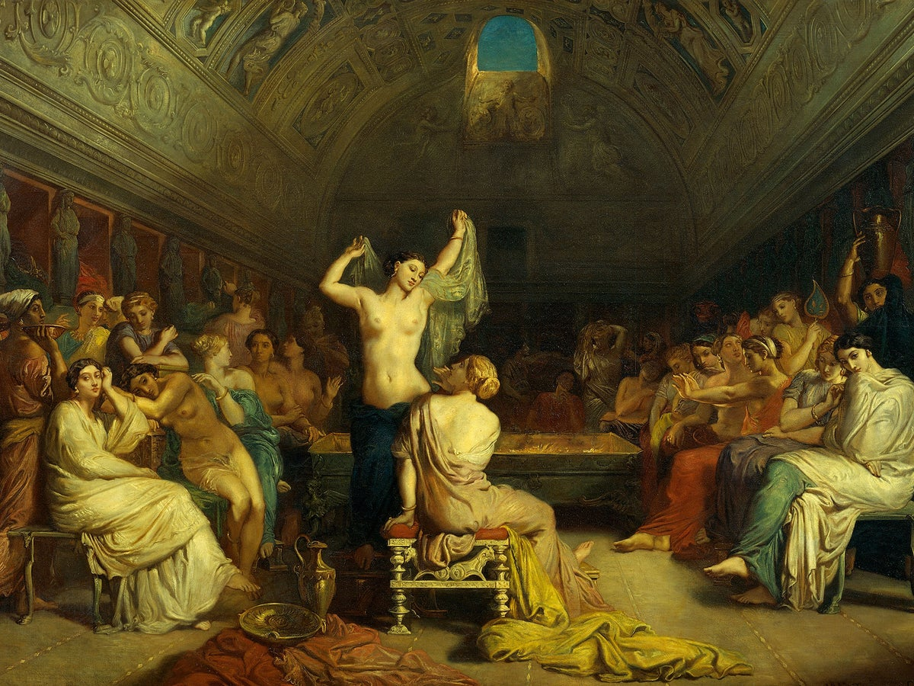
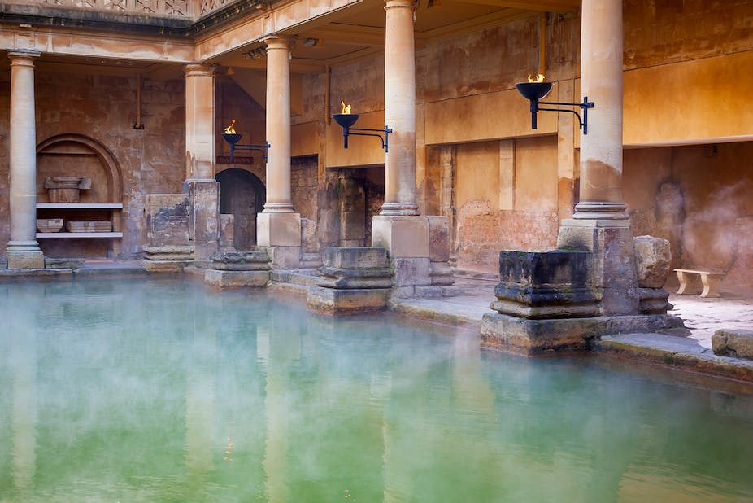
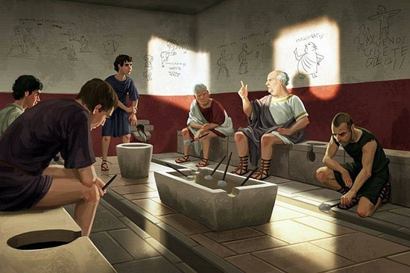
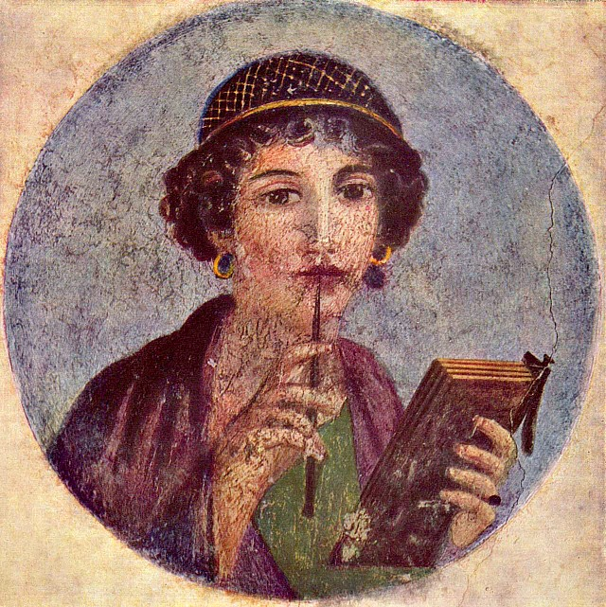

Slide 4
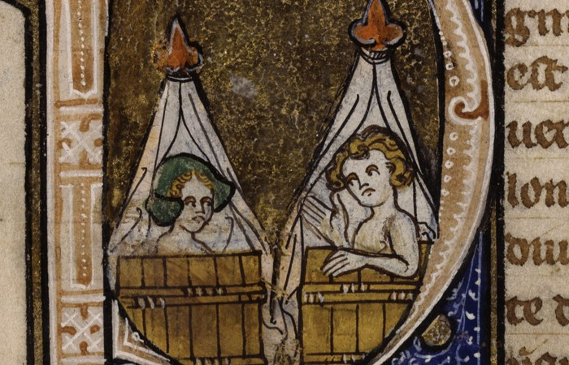
Usporedba higijene između srednjeg i starog vijeka
Srednjo-vjekovna Europa imala je niži standard osobne higijene i čistoće
Europljani u srednjem vijeku nisu znali niti razumjeli da postoji povezanost između bolesti i čistoće
Još nešto što je igralo bitnu ulogu je nedostatak čiste vode
Određene navike i tradicije koje su se bile normalne za vrijeme Rimskog Carstva izumiru tijekom srednjeg vijeka

Slide 5
Zašto je standard život (pogotovo higijena, zdravstvo) bio gori u srednjem vijeku dok je u Rimskom carstvu bio bolji?
Pad Zapadnog Rimskog Carstva u 5. stoljeću doveo je do značajnog pada ekonomske stabilnosti i političke centralizacije
Ekonomska i politička nestabilnost
S raspadom Rimskog Carstva, ekonomski fokus se pomaknuo s velikih urbanih središta na manja, samoodrživa feudalna imanja.
Čimbenici
Invazije barbara
Te su invazije rezultirale uništenjem gradova, infrastrukture i industrijskih središta, što je dovelo do gubitka tehnološkog znanja
Kultura i vrijednosti srednjovjekovnog društva značajno su se razlikovale od onih u Rimskom Carstvu
Kulturne i društvene promjene
Važno je napomenuti da, iako se pad određenih tehnologija dogodio tijekom srednjeg vijeka, to nije bila potpuna regresija.

Slide 6
Higijena srednjovjekovne Europe
Različiti primjeri
WC u srednjem vijeku je bila privilegija, samo najbogatiji su mogli priuštit kupaonice unutar svojih kuća.
Nije bilo vodovoda ni kanalizacije, pa se otpad jednostavno odlagao na otvoreno.
To je bilo nehigijensko i često je dovodilo do širenja bolesti.
Većinski su koristili posude ili su imali rupe unutar kuće koje bi praznili.
WC papir nije postojao sve do 1857. umjesto njega koriste lišće, krpe i vodu.

Slide 7
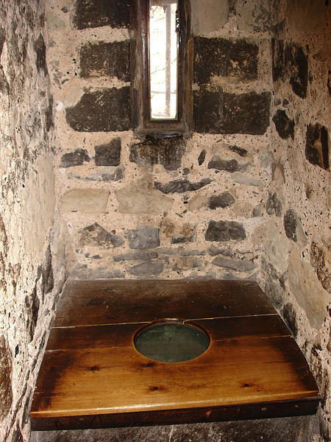
Higijena srednjovjekovne Europe
Zahodi dvorca obično su bili ugrađeni u zidine, a sav otpad padao je ispod iu jarak dvorca
Nekada bi otpad išao izravno u rijeku,
Srednjovjekovni dvorci u Europi bili su opremljeni privatnim zahodima poznatim kao 'garderobes koji su obično imali kamena sjedala iznad visokih rupa s odvodom u opkope.

Slide 8
Higijena srenjovjekovne Europe
Miris
Karijesi
Četkice
Dentalna higijena
Sastojci poput kadulje, ružmarina, papra, metvice, cimeta, mace, klinčića i peršina korišteni su kako bi dah imao ugodniji miris.
Iako nisu imali četkice za zube, koristili su platnene krpe za čišćenje zuba, što je možda pomoglo u uklanjanju naslaga.
Kad bi ljudi imali problema sa zubima, zub bi samo iščupao lokalni brijač — bez anestetika!

Slide 9
Čistoća Vode tijekom srednjeg vijeka
U srednjem vijeku su se ljudi najvjerojatnije kupali jedan put tjedno
Za sapun su koristili životinjske masti namirisane svježim biljem
Ljudi bi hranu čuvali na hladnim i tamnim mjestima kako bi spriječili kvarenje, također bi koristili ocat, sol i začine za čuvanje hrane
Roba se prala u kadi dodavao se urin ili drvni pepeo, te bi se udarala palicom sve dok nije čisto
Higijenske navike
Voda je često bila zagađena životinjskim izmetom i drugim zagađivačima, pa bi ljudi prokuhavali vodu prije nego što bi je pili.
To su radili kako bi se riješili svih štetnih bakterija ili parazita koji su možda bili prisutni u vodi.

Slide 10
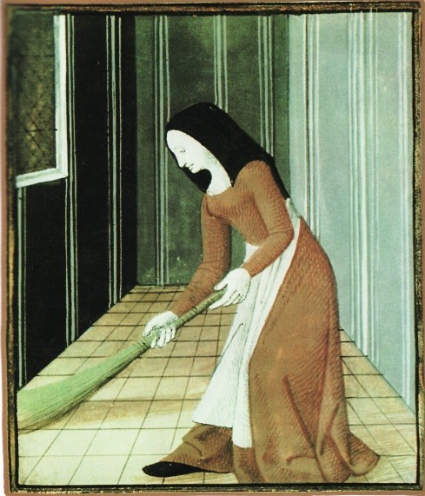
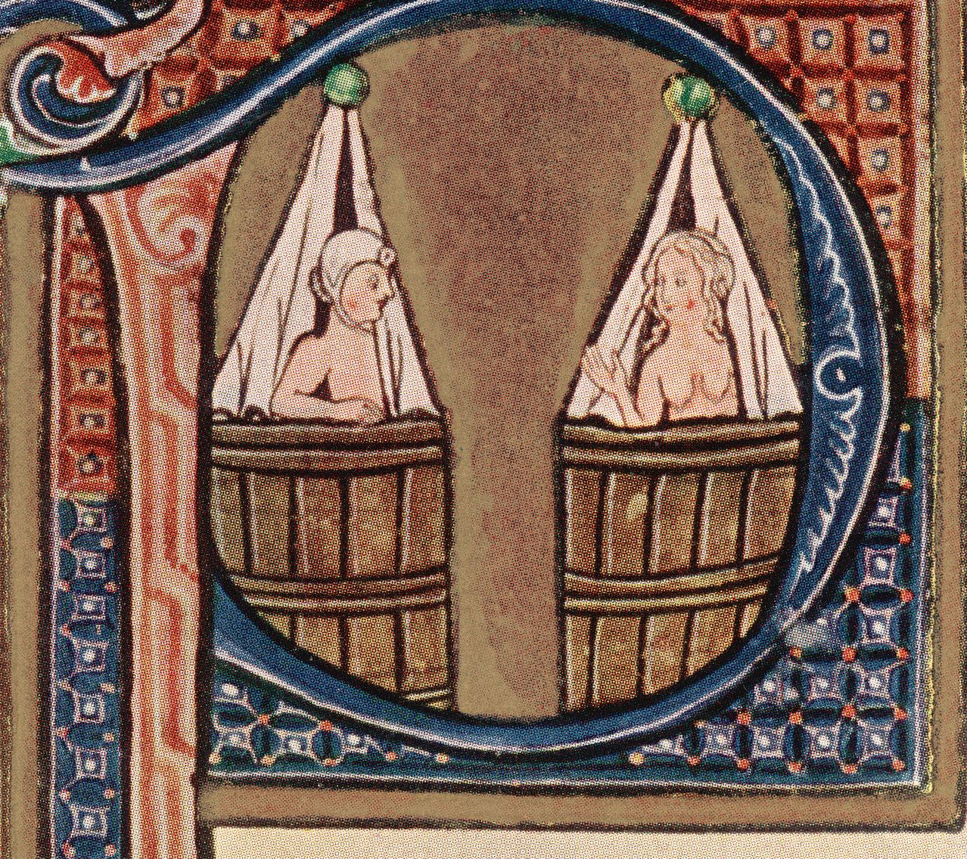
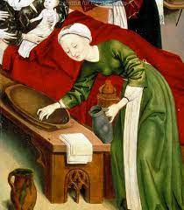
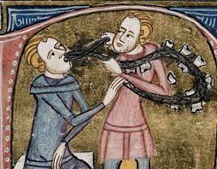

Slide 11
Ženska higijena
 |  | Detalji
01 | Menstruacija | Pošto se bol smatrala kaznom Božjom, ženama tijekom menstruacije nisu nudili lijekove za ublažavanje bolova
02 | Ulošci | Koristili su se najčešće platnene krpe najčešće su se koristile lanene krpe
03 | Kozmetika | Najčešće se koristila kozmetika bijele boje koja je imala dosta olova, cilj je bio izbjeljivanje lice. Također se koristilo bilje najčešće ljiljan.
04 | Moralnost | Iako se kozmetika koristila, žene koje su je često ili puno koristile smatrale su se nemoralnim
05 | Kosa | Udane žene su najčešće nosile veo ili imale upletenu kosu dok su neoženjene djevojke imale poštenu kosu

Slide 12
Medicina tijekom srednjeg vijeka
- Manjak teorijskih medicinskih spoznaja u odnosu na antiku. -Velik utjecaj nad medicinom je imala knjiga Postanka: -"U bolima ćeš rađati djecu"... -Bol je, dakle, bila doživljavana kao kazna -Od 12. stoljeća mišljenje o boli se djelomično mijenja, počinje se razvijati ideja kršćanskog milosrđa i osnivaju se prve bolnice. -Uloga je tijela bila primiti na sebe patnju kao put ka spasenju kroz pokoru. Od 12. stoljeća odnos se prema tijelu postupno mijenja.

Slide 13
Medicinska teorija u srednjem vijeku
Ravnoteža
4 životna soka
krv
+
Čovjekovo zdravlje stoga ovisi o savršenoj ravnoteži tih četiriju životnih sokova, a različite su vrste bolesti posljedica pretjerane ili premale proizvodnje jednog od sokova.
Ravnoteža među životnim sokovima mogla se postići pravilnom prehranom, biljnim pripravcima, puštanjem krvi
Crna
žuć
Žuta žuć
flegma

Slide 14
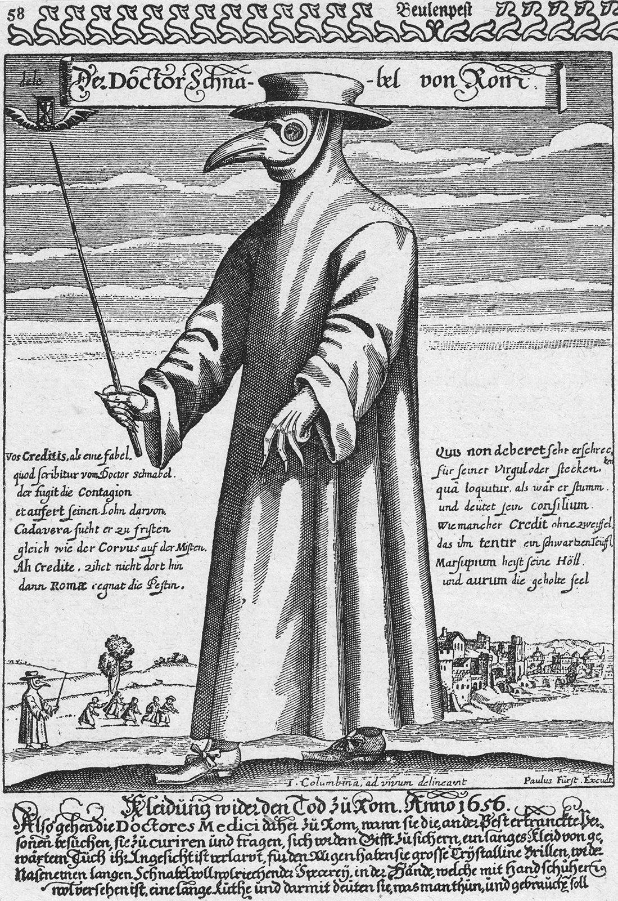
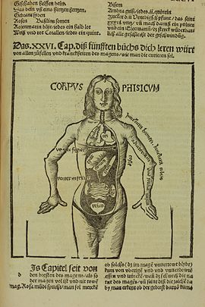
Doktori tijekom srednjeg vijeka
Posjete
1
Većina ljudi u srednjem vijeku nikada nije posjetila liječnika. Ako su imali zdravstvene probleme posjetili bi svećenika ili pitali stariju osobu za savjet
Dijagnoze
2
Gdje su mjesec i planeti, znanje o tome smatralo se važnim pri postavljanju dijagnoze i odlučivanju o liječenju. Liječnici su trebali znati kada liječiti pacijenta, a kada ne, a položaj planeta je to odredio.
Lijekovi
3
Ljekovito bilje i trave bile su važan i glavni dio farmakopeje. Lijekovi su se pravili od bilja, začina i smola.

Slide 15
Najčešće bolesti tijekom srednjeg vijeka
01
02
03
04
Malarija
Tifus
Simptom malarije je vrućica, često popraćena zimicom, tresavicom, glavoboljom, bolima u mišićima i umorom, a katkad mučninom, povraćanjem i proljevom.
Trbušni tifus sistemska je bolest karakterizirana vrućicom, prostracijom, bolom u trbuhu i ružičastim osipom
Boginje
Gripa
Izaziva smrt kod 20-40 % zaraženih, Koža postaje prekrivena karakterističnim makulopapularnim osipom i kasnije mjehurićima ispunjenim tekućinom.
Gripa je izuzetno zarazna virusna upala dišnog sustava. Karakterizirana je visokom temperaturom, suhim kašljem i općim umorom.

Slide 16
UTJECAJ CRKVE
Nemoguće je spomenuti srednjovjekovnu medicinu bez uzimanja u obzir koliko je velik utjecaj Crkva imala
Već od ranog srednjeg vijeka razvija se ideja o vezi između bolesti i Boga
(Primjer: Papa Grgur I. Izjavljuje da je kuga bila kazna Božja)
Većina ljudi je vjerovala da Bog šalje bolest kao kaznu i jedini način da se osoba izliječi je putem kajanja
Čovjek se jedino mogao zaštititi od bolesti molitvom, pokorom, amajlijama i amuletima
Tijekom srednjeg vijeka šire se predrasude o medicini i o doktorima jer se suprotstavlja Božjoj želji i kazni
Medicina je smatrana profesijom ‘nedostojnom’ pravog kršćanina

Slide 17
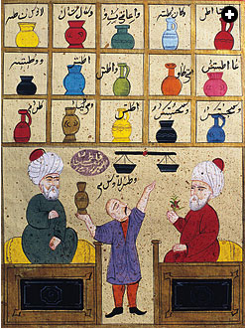
Arapski utjecaj
U usporedbi sa znanjem Arapa, europska medicina nije bila jako napredna.
Muslimanski liječnici su gledači na medicinu kao na znanost . Smatrali su sebe praktičarima umjetnosti liječenja i održavanja zdravlja.
Farmacija je bila profesija koju su obavljali visoko kvalificirani stručnjaci. Farmaceuti su morali položiti ispite i imati licencu, a potom ih je nadzirala država.
Bimaristani bolnice i domovi zdravlja u islamskim zemljama srednjeg vijeka
Islamska medicina temeljila se nad istraživanjima grčkih i rimskih liječnika
Znanstvenici su prevodili medicinsku literaturu s grčkog i latinskog na arapski, a zatim je razrađivali, dodajući svoja otkrića, razvijaju nove zaključke

Slide 18
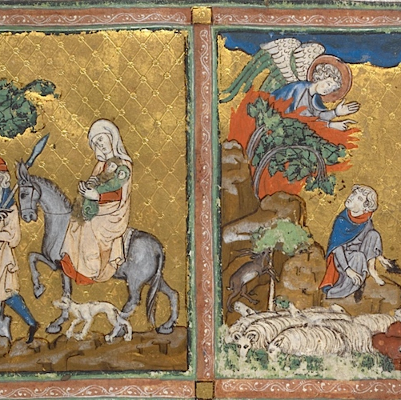
KRIVNJA
Židovske su zajednice često bile okrivljene za epidemije u Europi .
Neke srednjovjekovne kronike tvrde da su Židovi izazivali kugu trovanjem bunara
Zašto su ljudi krivili židove za kugu?
Židovsko stanovništvo na mnogim mjestima bilo ograničeno na određeni dio grada ili su postojale fizičke granice kao zidovi, zbog toga židovi nisu bili toliko često izloženi zaraženom stanovništvu
Mnoge su vođe preuzele na sebe da okupe neke Židove, ispitaju ih i dobiju priznanje o tome što se dogodilo
Papa Klement VI pokušao je zaštititi židovske zajednice izdavanjem dviju papinskih bula 1348. godine, 6. srpnja i 26. rujna.

Slide 19
CRNA KUGA
OSNOVNE INFORMACIJE
Teška infekcija koja se najčešće pojavljuje u bubonskom obliku ili uplućnom obliku
Proširila se po Europi putem glodavaca (štakora)
Zimica, slabost,visoka temperatura, napadaji, grčevi, .…
Najvjerojatnije je došla u Europu 1347. sa broda iz Azije koji se iskrcao u Italiju.
Glavna karakteristika bubonske kuge- crne rani po koži (najčešće oko prepona ,vrata i pazuha)
Kuga je započela 1347. trajala je do 1353.
Glavna karakteristika plućne kuge-kašalj i povraćanje krvi

Slide 20
75 000 000 - 200 000 000
BROJ UMRIJELIH OD CRNE KUGE

Slide 21
Centrovi širenja bolesti
London
Aachen
Amsterdam
Warsaw
Pariz
Bordeaux
Kiev
Vienna
Dubrovnik
Barcelona
Naples

Slide 22
Najveće epidemije tijekom srednjeg vijeka
velike boginje
manija plesa
tuberkuloza
lepra
šuga

Slide 23
HVALA NA PAŽNJI
IZVORI:
Islamska medicina
Medicina u srednjem vijeku
Medicina u Europi
Utjecaj islamske medicine
Crkva i medicina
Doktori srednjeg vijeka
Srednjovjekovna higijena
Zdravstvo srednjog vijeka
Manjak higijene srednjeg vijeka
Rimska higijena
Liječnici
Ženska higijena
Crna kuga
Širenje crne kuge
Simptomi crni kuge

